Slide 1
Učitelji učiteljem: izbirni predmet FVZ
Sergeja Šorli (OŠ 8 talcev Logatec): Kako se usposabljam?
29. 6. 2020, Ljubljana
Naložbo sofinancirata Evropska unija iz Evropskega socialnega sklada in Republika Slovenija.

Slide 2
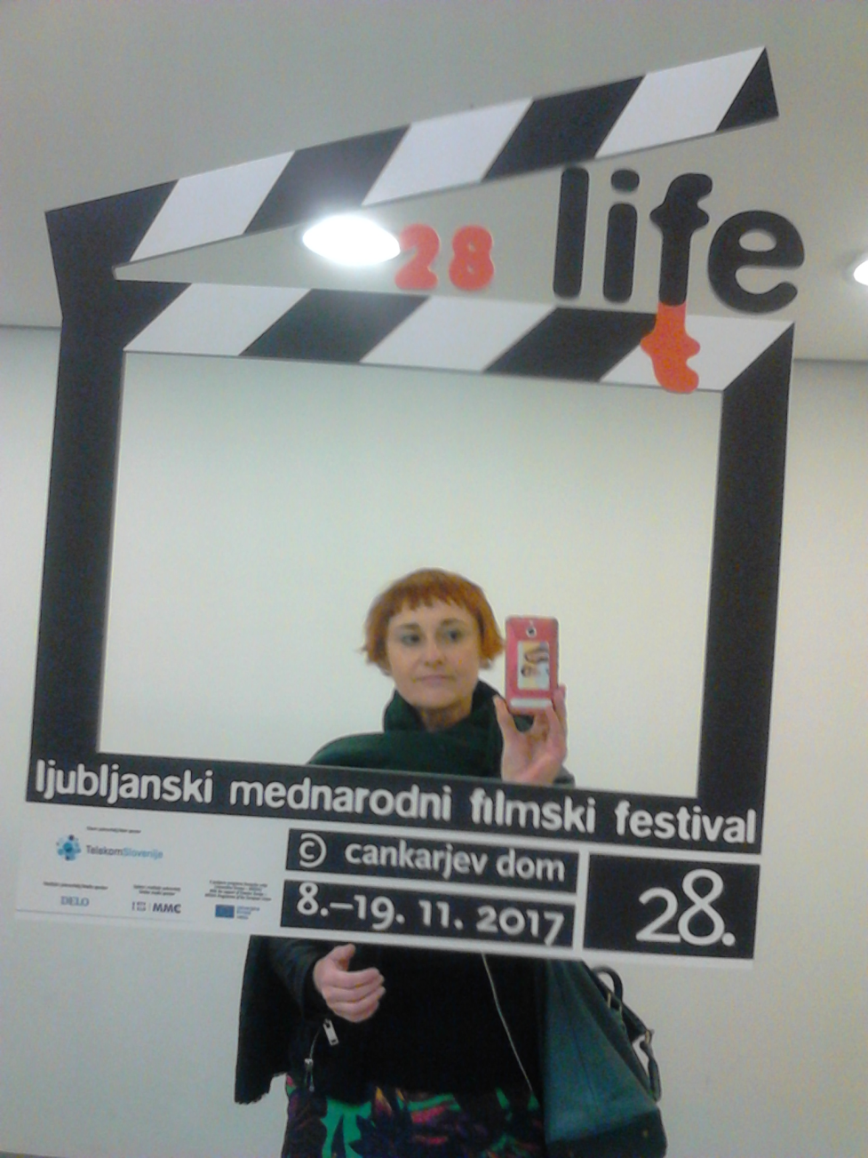
Moje filmsko izobraževanje
29. 6. 2020, FOŠ in ZRSŠ
Sergeja Šorli

Slide 3
Izvajalci filmskega izobraževanja (Ljubljana)
JSKD Ljubljana - Javni sklad ljubiteljske kulture
Poletne gledališke in filmske delavnice: Izola je spet v Izoli
Izola, 17. - 22. avgust 2020
http://www.jskd.si/film-in-video/uvod_film.htm
Slavistično društvo Slovenije: Slovenščina ima dolg jezik
https://zdsds.si/2019/06/razpis-8-tekmovanja-iz-znanja-slovenscine-slovenscina-ima-dolg-jezik-knjizevnost-na-filmu-8/
Dr. Mitja Reichenberg: predavanja o filmski glasbi v domačem kraju (Logatec)
(avtor knjig: Poslušajmo filme - Evropska filmska glasba (1987-2017); 2017
Filmska glasba 2016; skupaj z Goranom Peršinom in Dušanom Rutarjem: Vzgajanje pogleda 1. in 2.; 2006)

Slide 4
Slovenska kinoteka: Kino-katedra za pedagoge Dr. Andrej Šprah, vodja raziskovalno-založniškega oddelka prične v šolskem letu 2013/14 s pripravo in izvajanjem delavnic Kino-katedre za pedagoge ... 2015/2016: Filmska analiza in interpretacija 2016/2017: Prelomne filmske smeri v razvoju kinematografske ustvarjalnosti 2017/2018: Film in družbena nasprotja 2018/2019: Klasiki evropske filmske umetnosti 2019/2020: Preučevanja in poučevanja prvin filmske izraznosti http://www.kinoteka.si/si/473/kino_katedra_za_pedagoge.aspx Slovenska kinoteka - Predstavitev knjige Vzgoja za film in pogovor z avtorjem (pogovor z Alainom Bergalajem ter seminar za pedagoge VIZ, 2017)

Slide 5
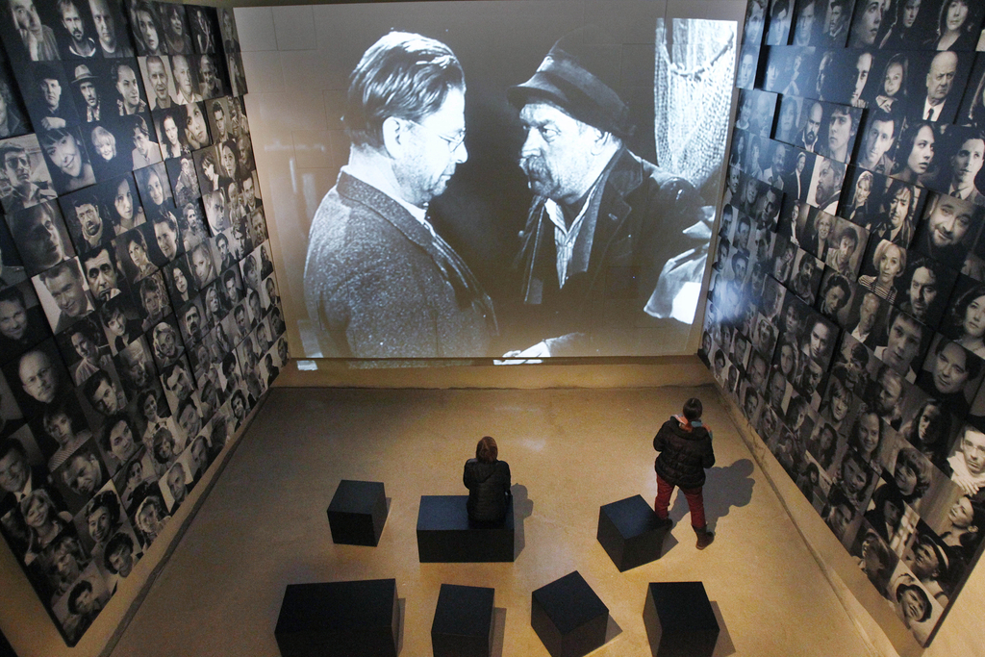
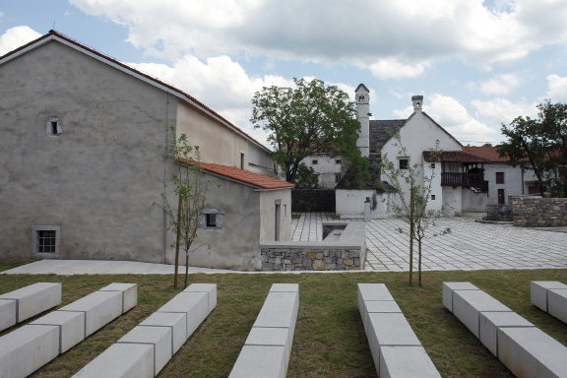
Muzej slovenskih filmskih igralcev MSFI v Divači; 2011 - kulturni dnevi za učence
https://www.muzejdivaca.si/

Slide 6
Kulturni bazar Nacionalno strokovno usposabljanje Kulturni bazar 2020 Datum dogodka: 6. 10. 2020 Lokacija: Cankarjev dom v Ljubljani, Prešernova cesta 10, Ljubljana https://kulturnibazar.si/ ZRSŠ - seminar za izvajalce izbirnega predmeta v Kočevju, junij 2019 - seminar filmske montaže, november 2019 - Slovenski teden filma 8. nov. 2019 https://www.zrss.si/objava/slovenski-teden-filma

Slide 7
Zavod za uveljavljanje vizualne kulture VIZO, Rok Govednik - Filmska vzgoja v šolah - Uvod v razumevanje filme: Od izuma do umetnosti - Filmska izrazna sredstva - FILM NA OKO - 3. Mednarodni filmski festival za mlade 2017 https://vizo.si/ - Filmska vzgoja v OŠ, 2019 – v sodelovanju s Pionirskim domom https://www.pionirski-dom.si/

Slide 8
Kinodvor, Slovenska kinoteka (projekt Razumevanje filma) in Art kino mreža Slovenije (projekt Filmska osnovna šola) - 2. mednarodni konferenci o filmski vzgoji: Metode in učinki filmske vzgoje, od 11. in 12. aprila 2018 v Kinodvoru in v Slovenski kinoteki Kinobalon - Filmska vzgoja in mlada občinstva - pogovor ob filmu Družina (Rok Biček, Slovenija/Avstrija, 2017, 107 minut, distribucija Demiurg), 2018 - Strokovno srečanje ob filmu Moj dedi je padel z Marsa, 2019 - vsakoletni KD za učence 6. razredov - Petra Gajžler https://www.kinodvor.org/kinobalon/

Slide 9
Art kino mreža Slovenije - 2017/2018: Filmska osnovna šola, dejavnosti za strokovne delavce (5-letni projekt) - filmsko spletišče: informacije o dogodkih, pedagoško gradivo … http://artkinomreza.si/ FOŠ - Filmska osnovna šola - sklop A, B in C (ABC igranega filma) Filmske osnovne šole http://www.solafilma.si/sl/forum/forum-projekta-filmska-osnovna-sola/s-fos-v-kino Kinodvor - Seminar za strokovne delavce: Namen in cilji filmske vzgoje - Projekcija filma Odstiranje pogleda z Mirjano Borčić in pogovor s pionirko filmske vzgoje, 2017; https://www.kinodvor.org/

Slide 10
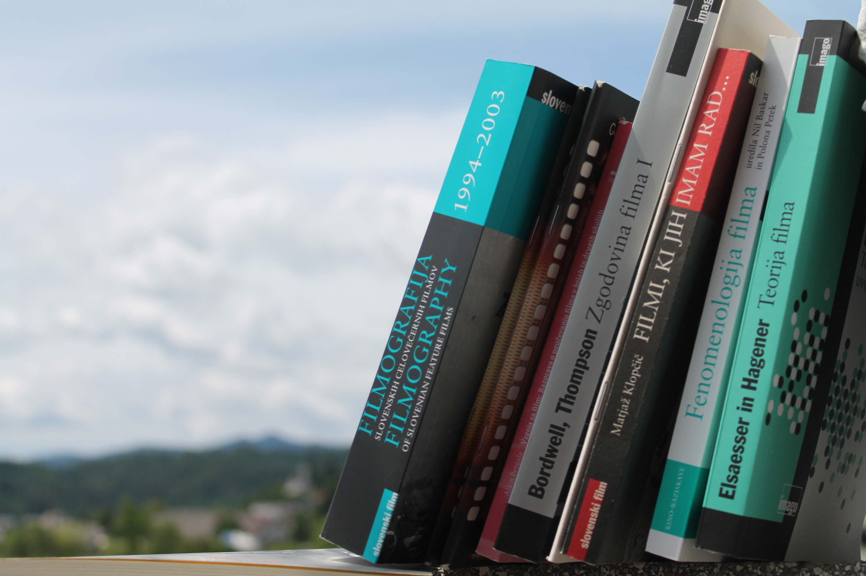
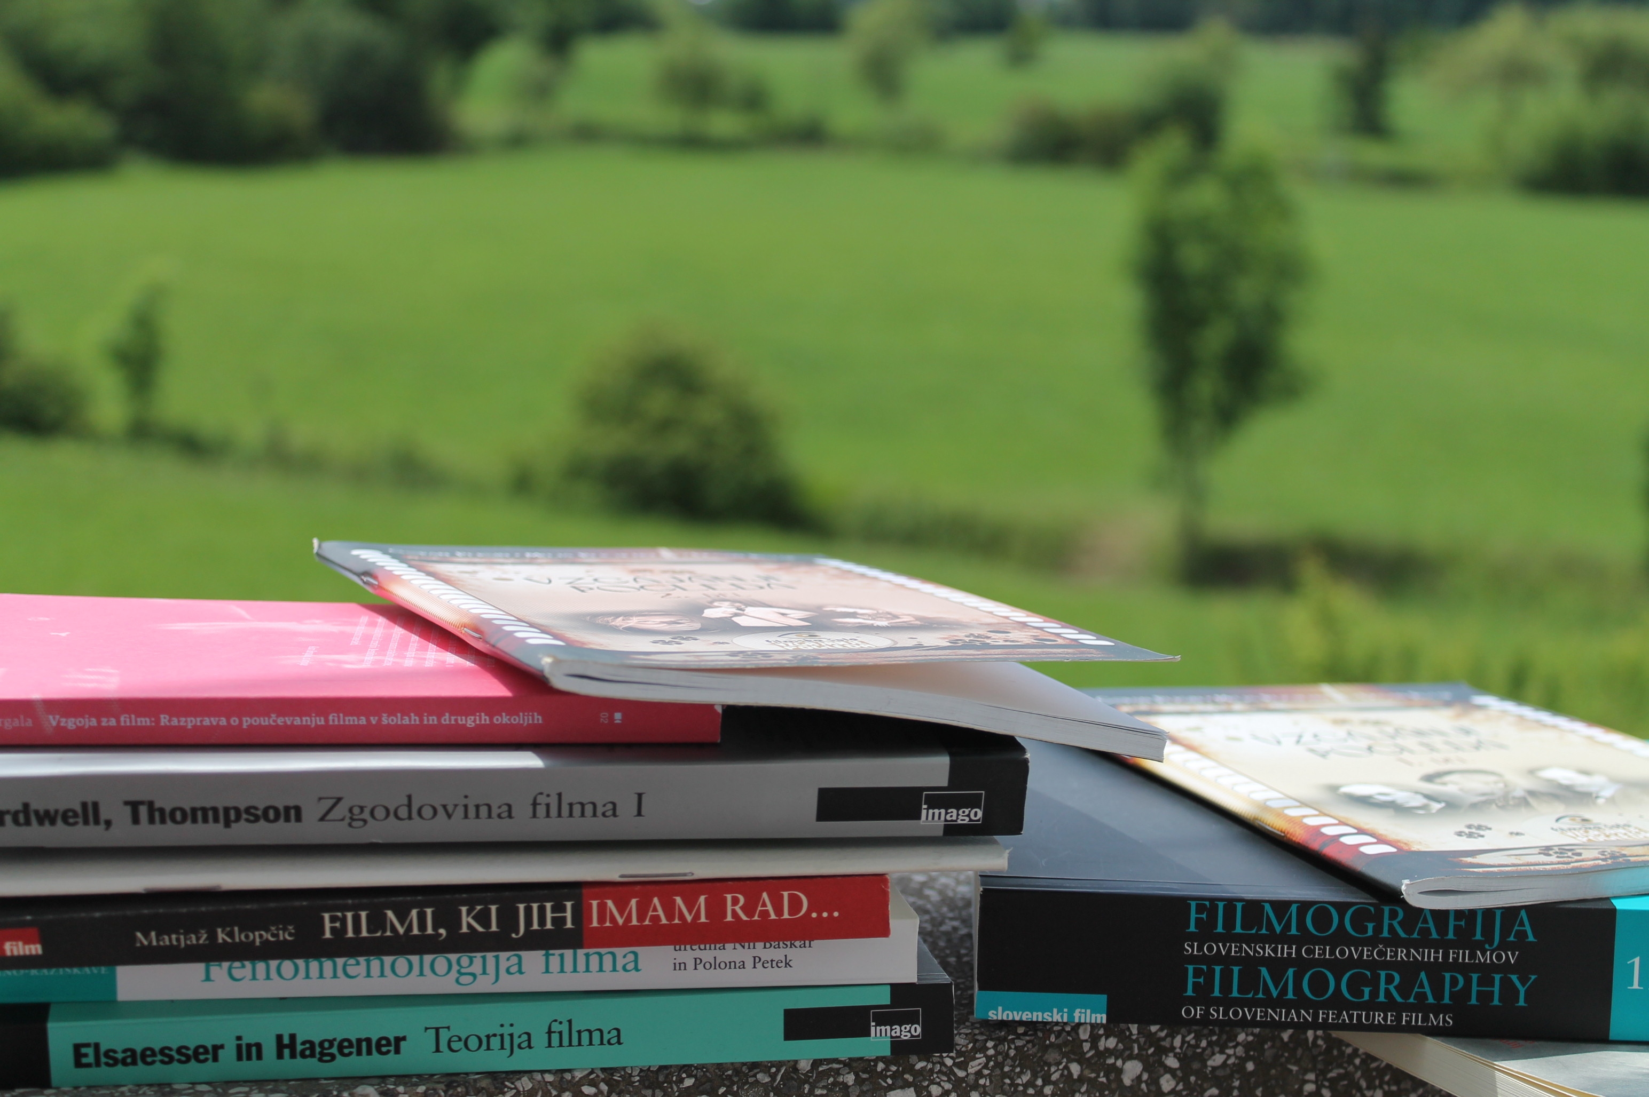
Literatura o filmu
Matjaž Klopčič: Filmi, ki jih imam rad; 1998
Mirjana Borčić: Odstiranje pogleda: Spomini, izkušnje, spoznanja, 2014
Maja Krajnc: Osnove filmske ustvarjalnosti; 2013
pedagoško gradivo za starše in učitelje Kinobalon
https://www.kinodvor.org/gradivo-za-ucitelje-in-starse
- Alain Bergala: Vzgoja za film; 2002
- T. Elsaesser in M. Hagener: Teorija filma; 2015
D. Bordwell, K. Thompson: Zgodovina filma 1
…

Slide 11
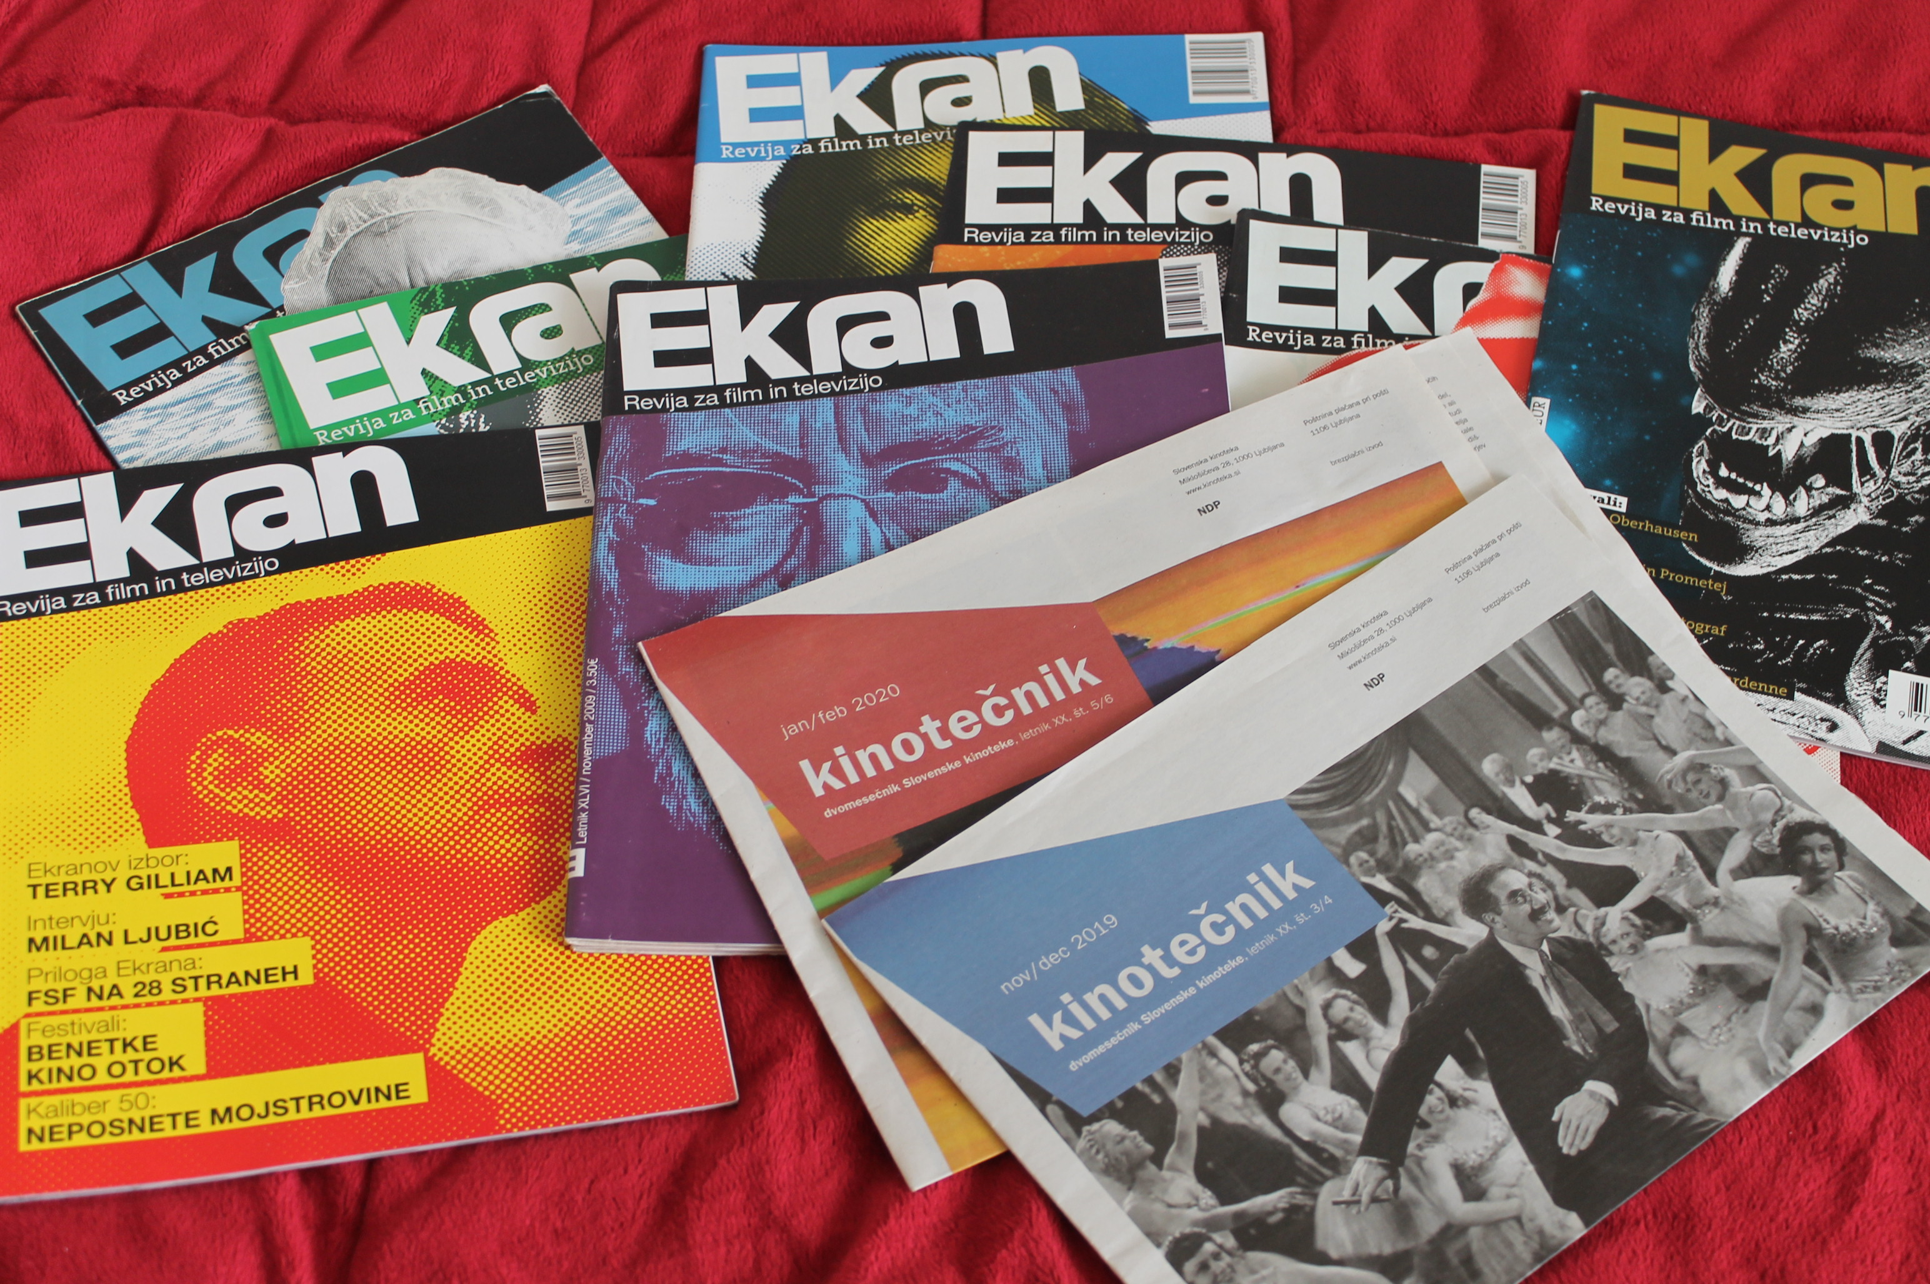
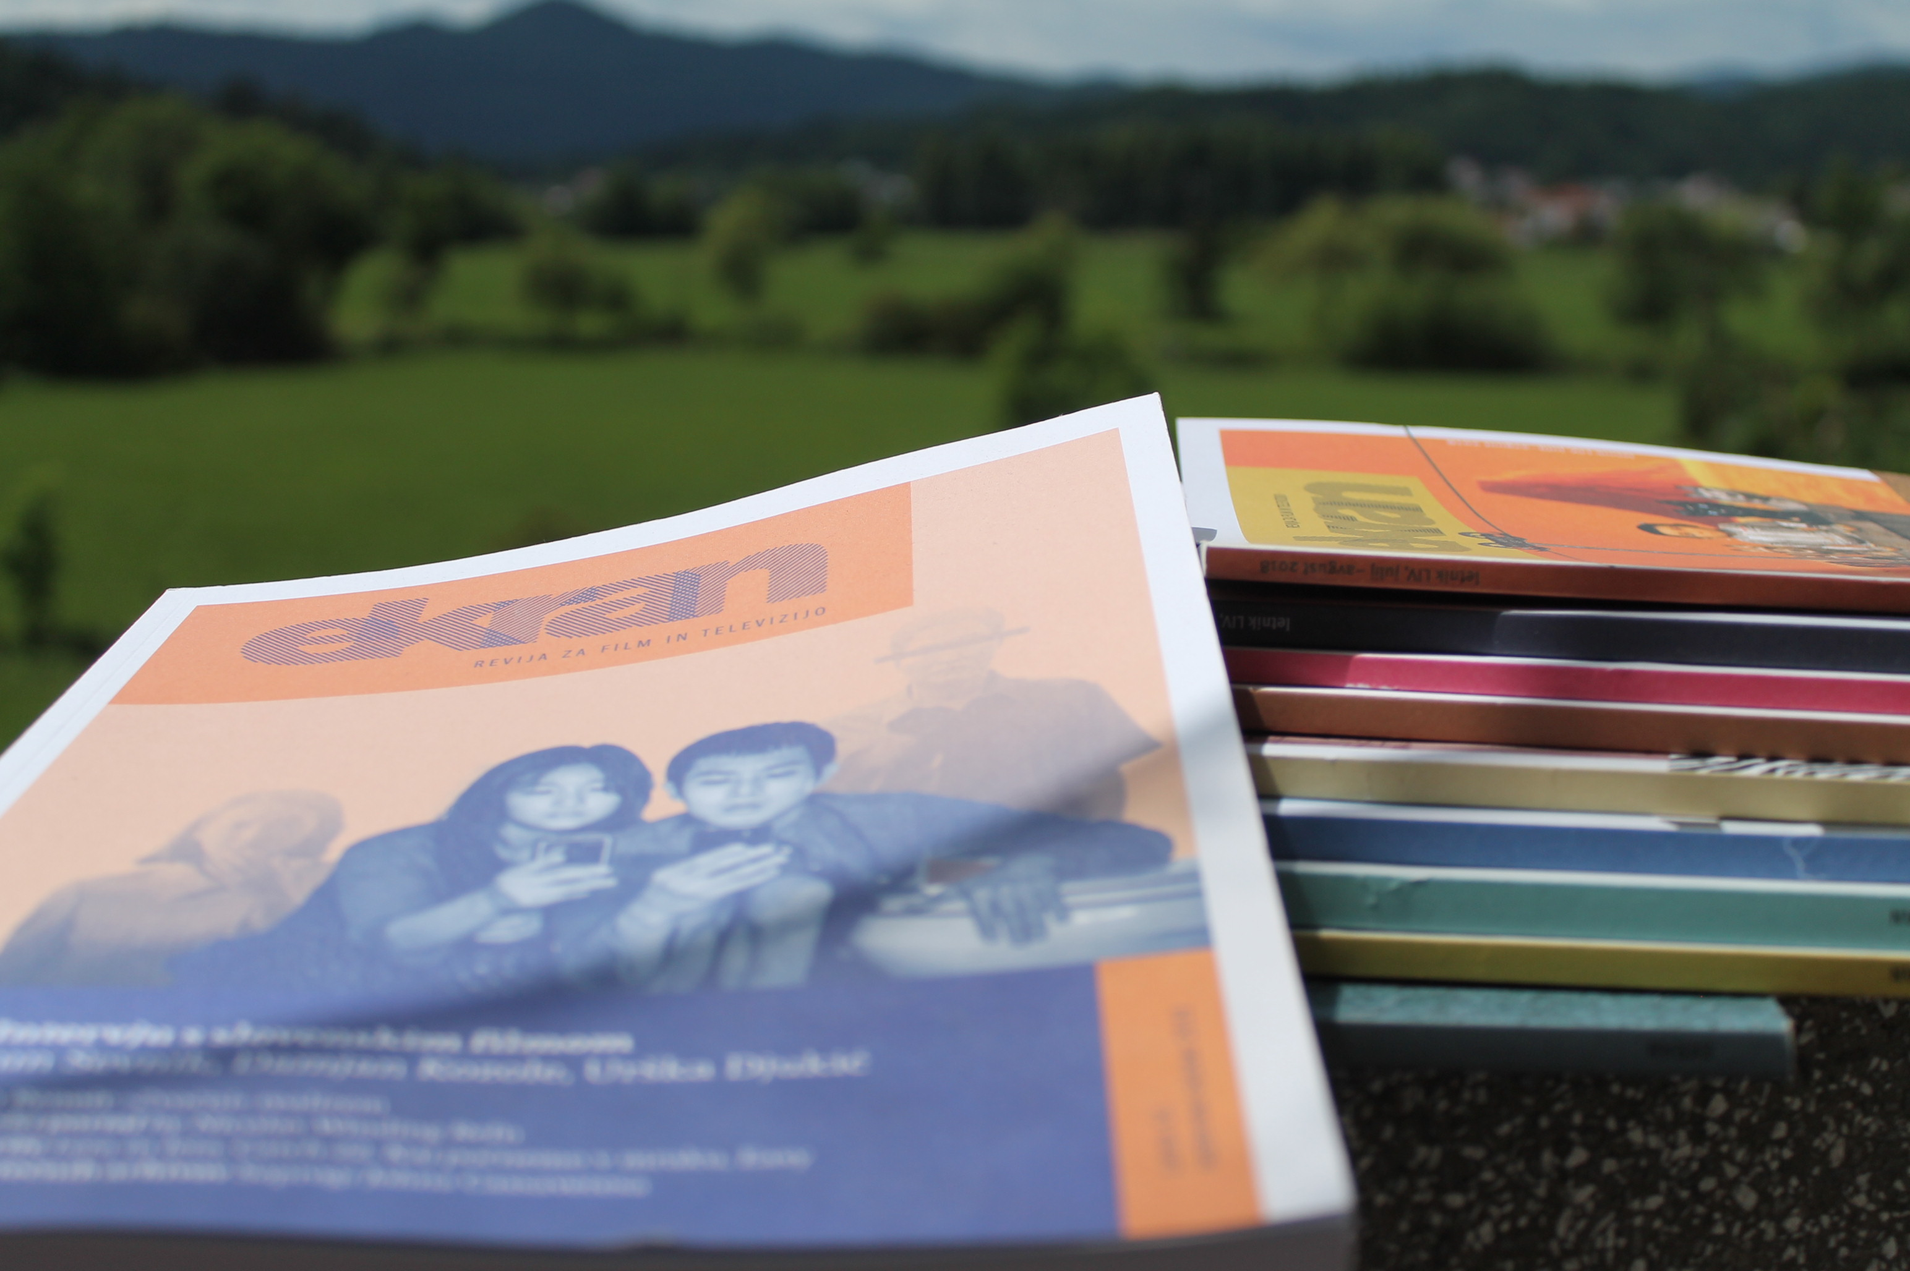
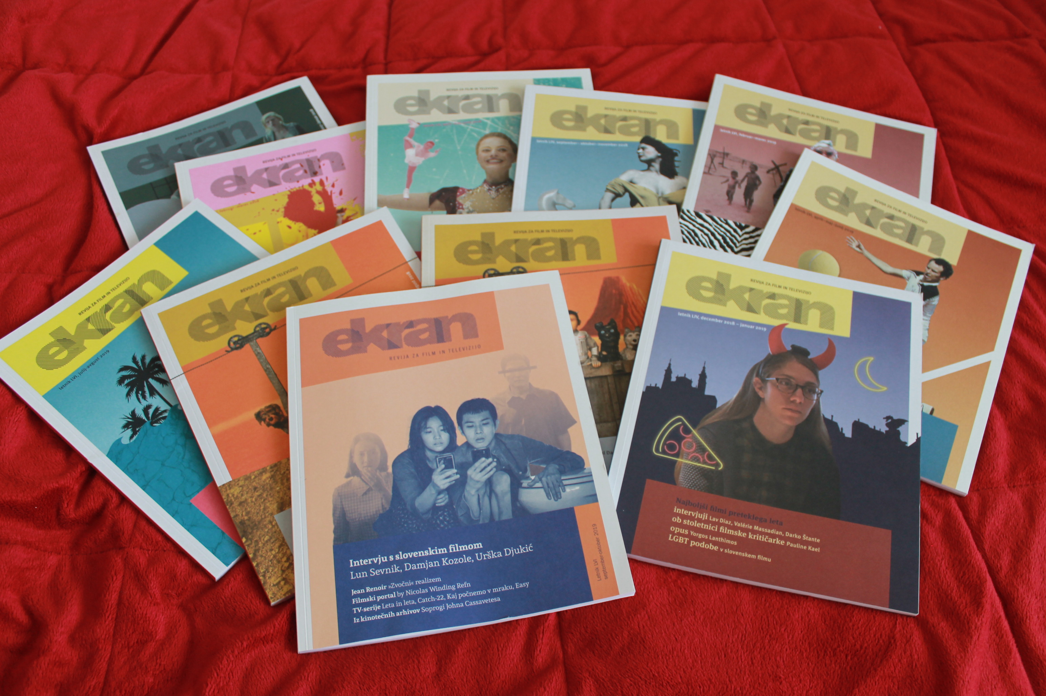
Moje najljubše revije
http://ekran.si/

Slide 12
Liffe – Ljubljanski mednarodni filmski festival Kinobalon – art filmi za otroke in mladostnike, razgovori z ustvarjalci …
31. Liffe: 11. – 22. 11. 2020
http://www.liffe.si/index.php/sl/

